Slide 1
Organizace ve světle
vybraných sociologických paradigmat
Dagmar Svobodová

Slide 2
Obsah
Organizace z pohledu hlavních sociologických paradigmat
Organizace z hlediska teorie konfliktu
Organizace ve světle interpretativní sociologie

Slide 3
Organizace z pohledu hlavních paradigmat sociologie
Člověk jako tvůrce a výtvor sociální reality
Zkoumání podle různých verzí konfliktu

Slide 4

Organizace podle teorie konfliktu
Sherman Krupp
    kritik strukturálně funkcionálního pojetí organizace
    problémy z hlediska lidí, kteří mají v organizaci moc
Dalton a Scott
    zkoumání organizace z hlediska konfliktu
Organizace jako aréna John Scott

Slide 5
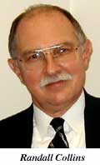
R. Collins
    vychází z koncepce tří typů panství podle Maxe Webera
        charismatického
        tradičního
        legálního
Konflikty zájmů uvnitř organizace způsobují
    neosobní byrokratická pravidla
    kritický pohled na human relations
    motivační sankce jako hrozba donucení,
    materiální odměna, využití loajality

Slide 6
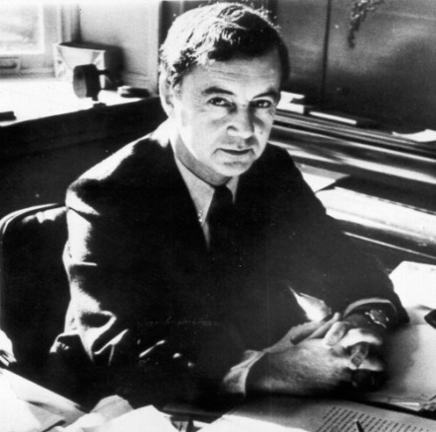
Mocenský rozměr organizačních rituálů
    E. Goffman – zvýšení autority a moci zajišťují
    charismatičtí vůdci
    tradiční vůdci
    byrokratičtí vůdci
    konflikty s cizími skupinami
Organizační struktura
    organizace jako síť meziosobních vztahů a vlivů
    soustředění v oblasti nejistoty

Slide 7
Organizace z pohledu interpretativní sociologie
David Silverman
    autor prvního systematického pokusu aplikovat interpretativní sociologii na studium organizace
    polemizuje jak s přístupem strukturálního funkcionalismu, tak s teorií konfliktu
    ovlivněn byl P. Bergerem, T. Luckmannem a E. Goffmanem
    interakce mezi vlastním jednáním a jednáním druhých

Slide 8
Organizace jako sociální konstrukt vzniká na základě
    jednání aktérů odráží vlivy uvnitř organizace i z vnějšího prostředí
    vztahy mezi světem práce a ne-práce
Vznik organizací a jejich proměny
    Zakládány jsou konkrétními lidmi sázejícími na finanční a intelektuální potenciál lidských zdrojů
    předpokládá se, že míra uspokojení zaměstnance není dána jen výši finanční odměny
    zaměstnanci se liší v důsledku minulé zkušenosti (nezaměstnanost, venkovský původ), různosti sociálních statusů (ženatý, člen etnické skupiny) nebo etapou životní dráhy
    vnější vlivy na organizační změny působí skrze zúčastněné aktéry

Slide 9
Vztah členů k organizaci a strategie aktérů
    problém identifikace členů s jejich organizací
    vztahy lidí k organizaci se mění v důsledku zkušeností nabitých v rámci organizace
    odlišné vnímání situace se promítá do odlišných strategií
    Burns a Stalker – defenzivní strategie
Zpětná racionalizace systému rozhodování
    teorie omezené racionality lidského jednání
    analýza zpětné racionalizace
    řešení problému uspokojivým způsobem, nikoliv vždy optimálním

